Slide 1


翻書就好不翻臉
教課老師：妮妮 姐姐

Slide 2
小默契
妮妮姊姊：
動感光波
大家：
Biu Biu Biu

Slide 3

目錄
01
主題思考
03
作品美化
02
繪製草稿圖
04
展示分享

Slide 4
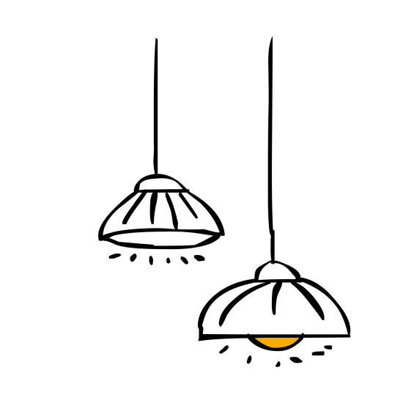



01
主題思考
https://www.ypppt.com/
The part one

Slide 5
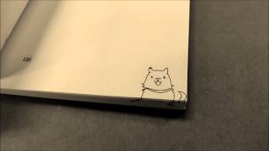
主題思考

Slide 6
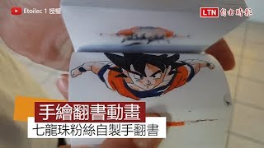
主題思考

Slide 7
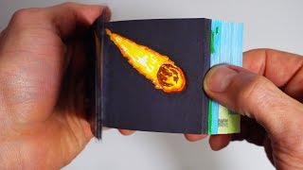
主題思考

Slide 8
02
繪製草稿圖
The part two

Slide 9
繪製草稿圖
建立基礎結構
設計及確保連貫性
繪製基礎結構的輪廓，如場景的邊界、人物的位置或數字的形狀
確保確它們在連續翻頁中形成合理的過渡每一頁呈現主題的哪個部分
01
03
02
04
考慮動態元素
劃分翻頁區域
在草稿紙上先行劃分動態元素再行決定整個動畫需要多少頁
可重點表示動態元素確保它們能夠在動畫中引起注意

Slide 10
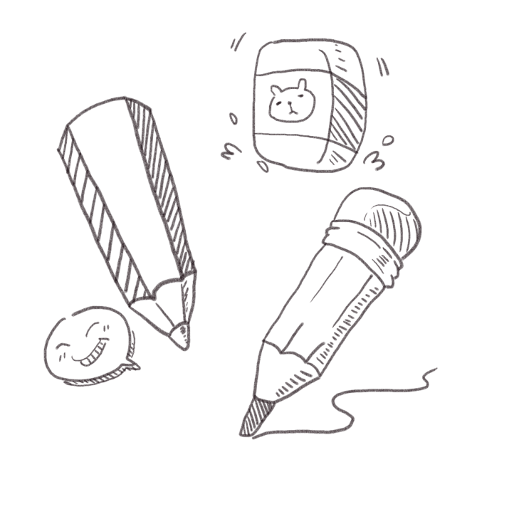
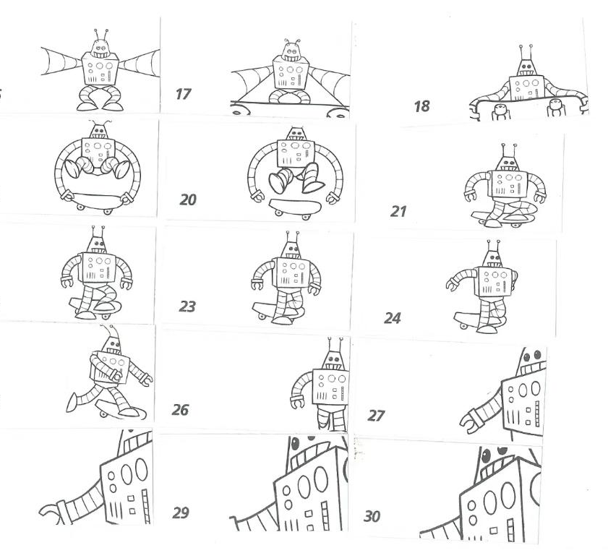
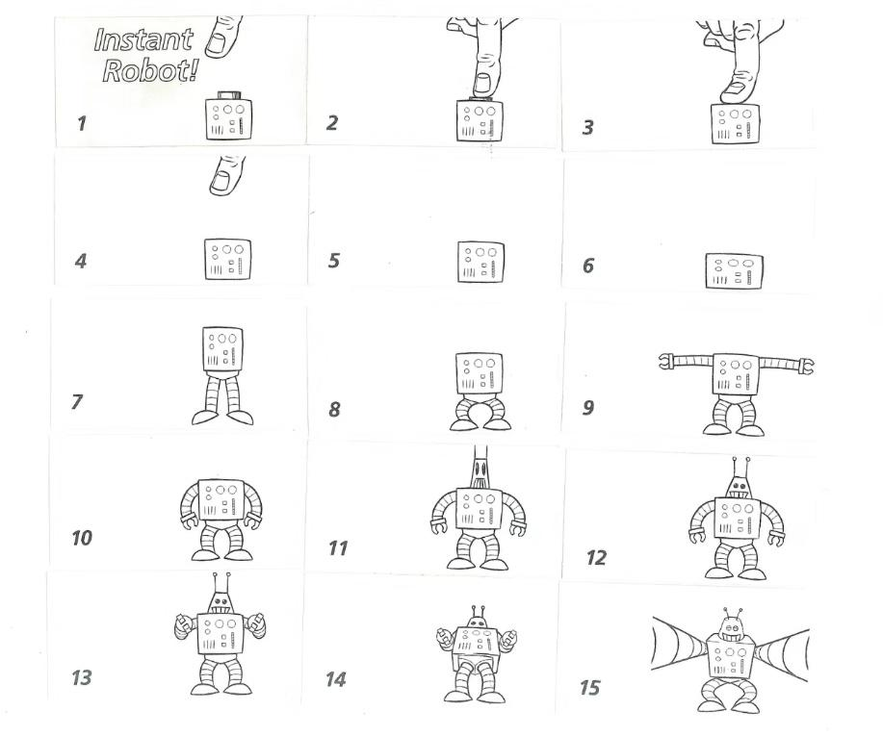
繪製草稿圖

Slide 11
03
作品美化
The part three

Slide 12
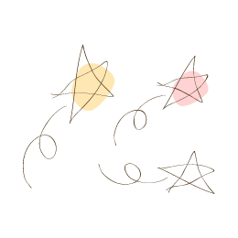
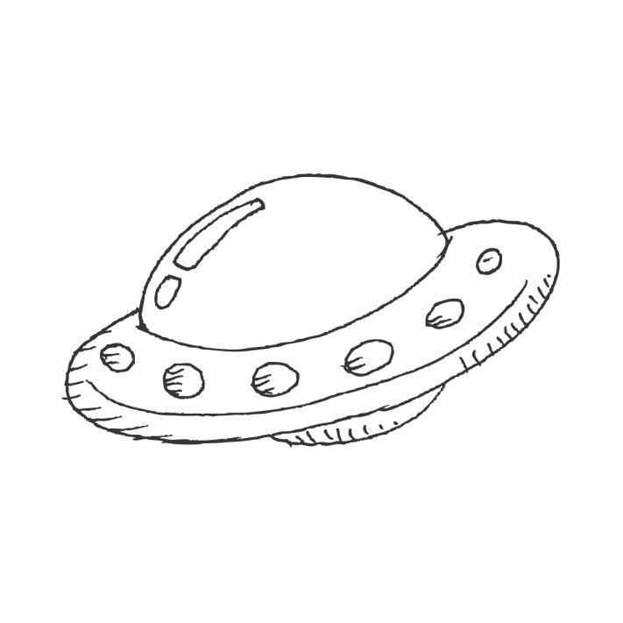
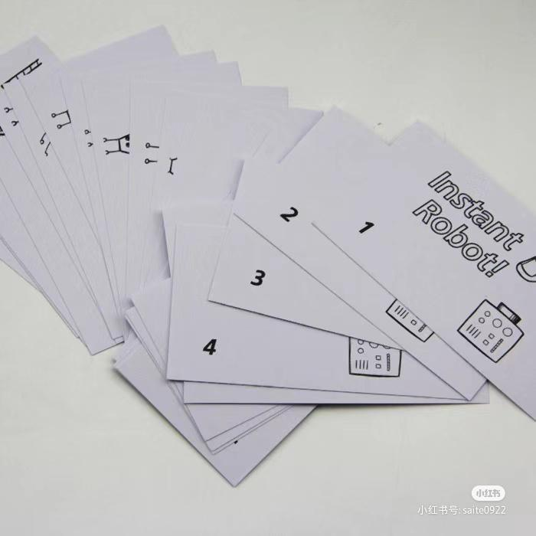
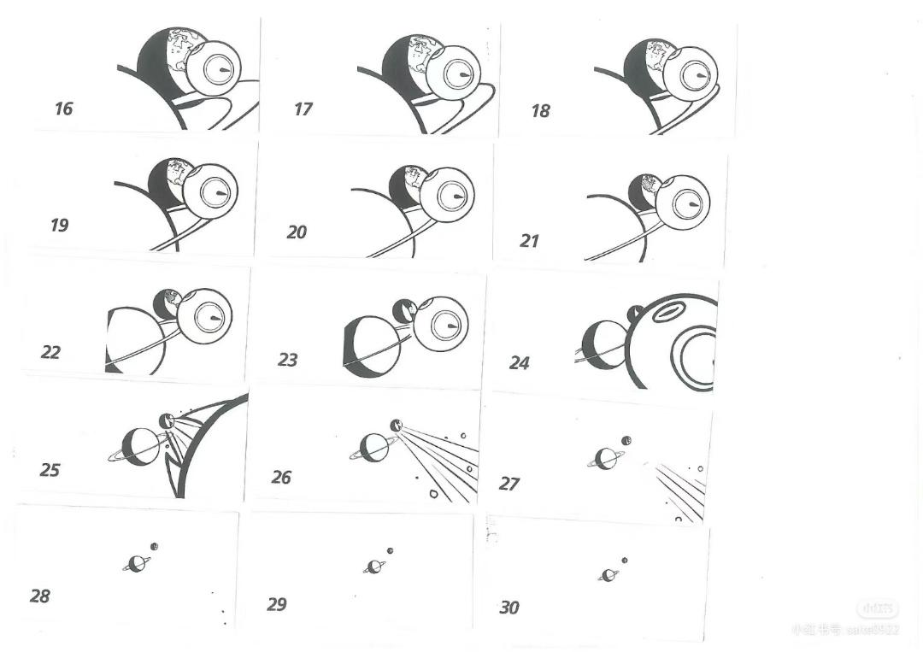
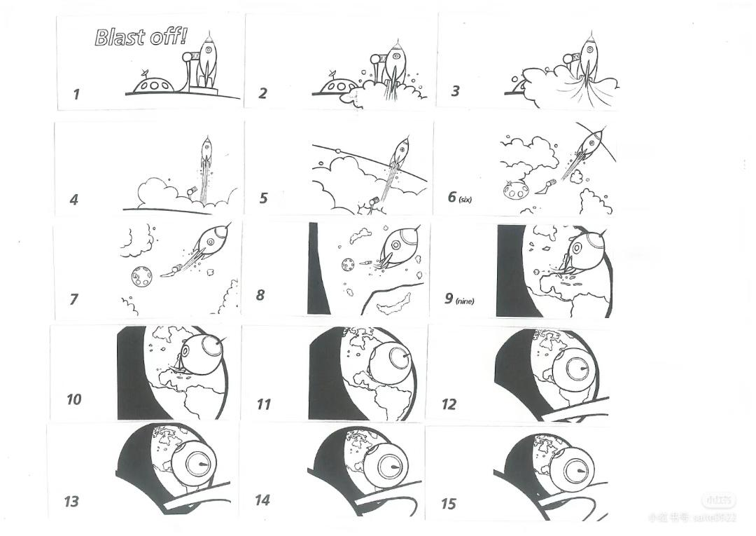
作品美化

Slide 13
04
展示分享
The part four

Slide 14
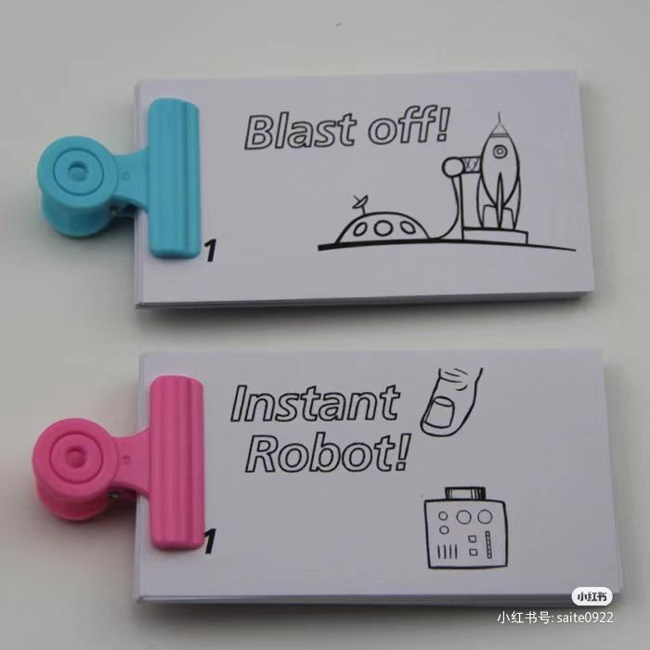

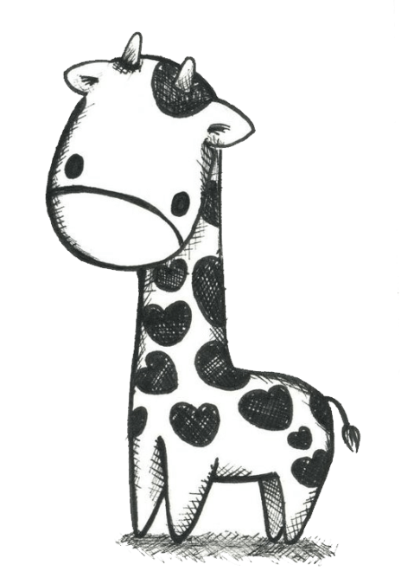
展示分享

Slide 15
謝謝觀看
教課時間：2024年1月18日

